Slide 1
Kaikkien elävä kulttuuriperintö
Työpaja 2

Slide 2
Mitä muistat edellisestä työpajasta?

Slide 3
KORTTIPELI
Jokainen valitsee itselleen kiinnostavan kortin ja esittelee kortin koko porukalle.
Kerro miksi valitsit kortin, mitä tiedät perinteestä, miksi se on kiinnostava?

Slide 4
Kotitehtävä: Esitykset

Slide 5
Kulttuurisesti moninainen kulttuuriperintö Suomessa

Slide 6
Miten kulttuuriperintöä voi jakaa muiden kanssa?

Slide 7
Tapahtumat

Slide 8

Maailma kylässä -festivaali
Helsinki
https://www.youtube.com/watch?v=ppoNq-RsQ4E

Slide 9
Kiinalainen uusi vuosi
Helsinki
https://www.youtube.com/watch?v=I0ugoEDlnCo

Slide 10
Latin Folk Night
Helsinki
https://www.youtube.com/watch?v=WuD9oJpyjTs

Slide 11
Kolibri – kulttuurisen moninaisuuden festivaali perheille
Espoo – Vantaa – Helsinki
https://www.youtube.com/watch?v=sw9YYI5UXNw

Slide 12

Kansainvälinen arabian kielen päivä 18.12.
Familia ry:n järjestämä tapahtuma vuonna 2023

Slide 13
Being black – poimintoja afrosuomalaisuudesta
https://www.helsinginkaupunginmuseo.fi/2023/04/20/being-black-poimintoja-afrosuomalaisuudesta-tuo-esiin-moniaanista-helsinkia/

Slide 14
Entä sinun paikkakuntasi?

Slide 15



Esittele kulttuurista moninaisuutta edistäviä tapahtumia paikkakunnaltasi, tässä esimerkkejä Oulusta

Slide 16
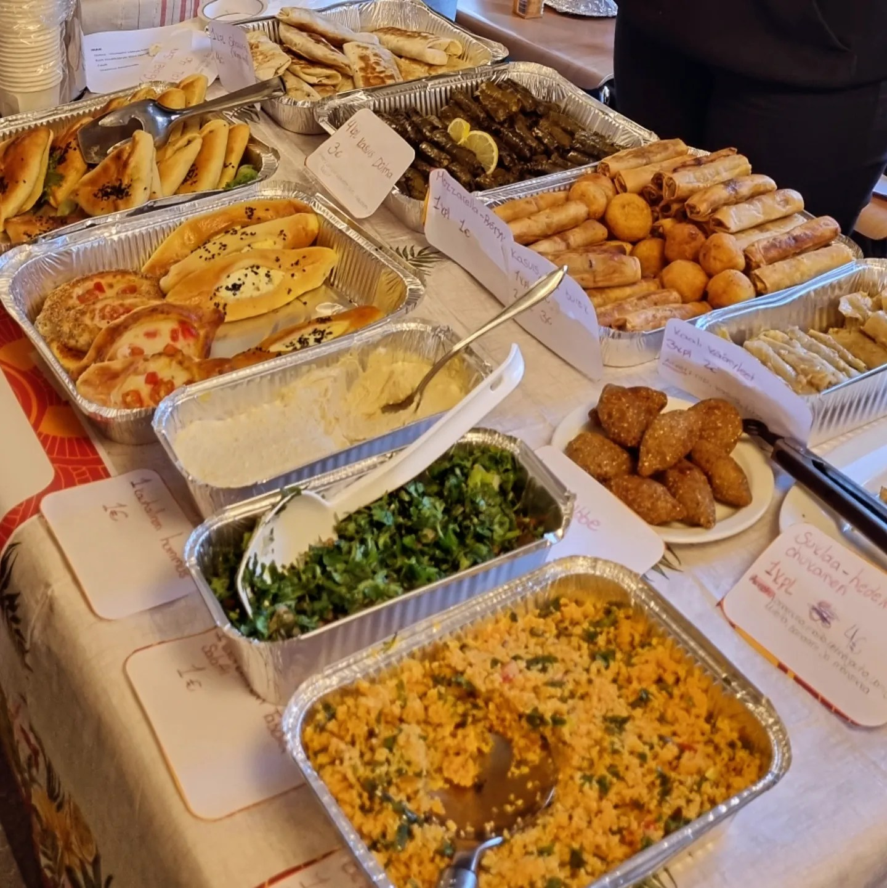

Esittele kulttuurista moninaisuutta edistäviä tapahtumia paikkakunnaltasi, tässä esimerkkejä Oulusta

Slide 17
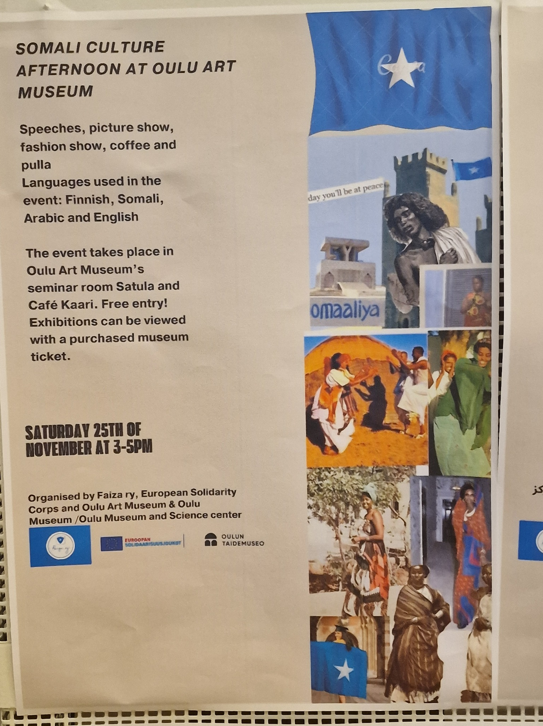
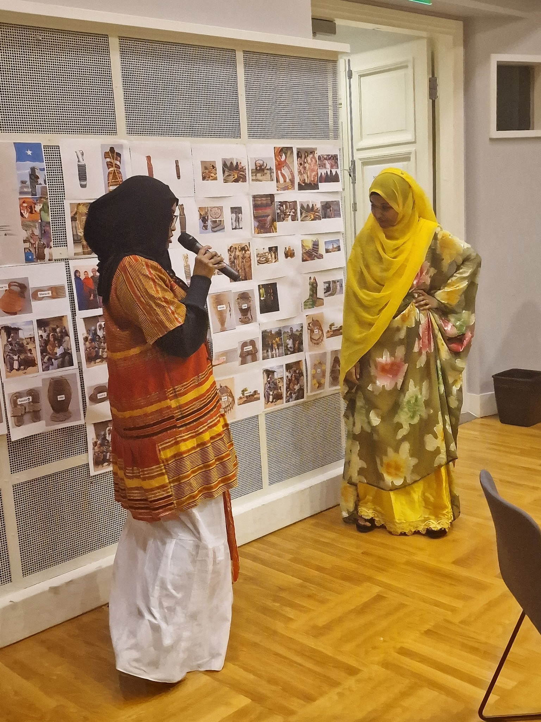
Esittele kulttuurista moninaisuutta edistäviä tapahtumia paikkakunnaltasi, tässä esimerkkejä Oulusta

Slide 18

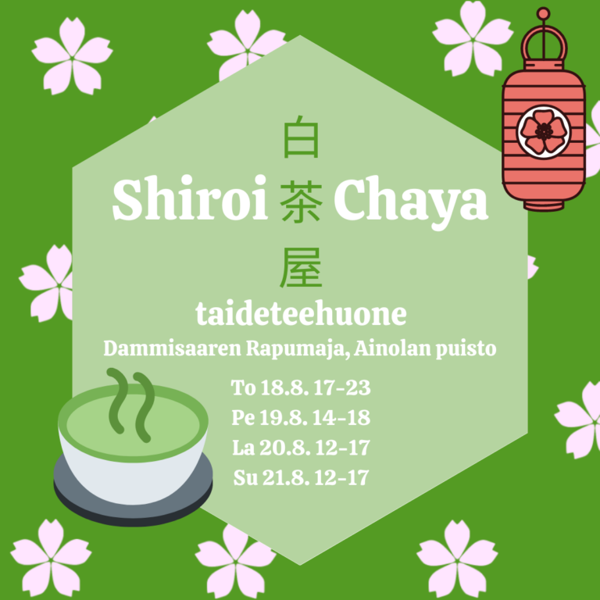

Esittele kulttuurista moninaisuutta edistäviä tapahtumia paikkakunnaltasi, tässä esimerkkejä Oulusta

Slide 19
Ryhmätehtävä
Suunnitellaan ryhmissä kulttuuritapahtuma.
Mihin haluaisit osallistua?
Mitä haluaisit itse järjestää?

Slide 20
Kulttuuritapahtuma
Ryhmä valitse yhden tapahtuman.
Mikä kulttuuriperintö: juhla, käsityö, tanssi, tarinat…
Mikä tapahtuma: esim. käsityöpaja, festivaali, konsertti…
Kenelle, esim. koko perheille, nuorille, naisille?
Tapahtuman nimi?
Tapahtuman kesto, esim. 2 tuntia, koko päivä.
Missä? Esim. museo, Valve, kirjasto?
Milloin?

Slide 21
Loppukeskustelu
Minkälaisia ajatuksia työpaja herätti?
Mitä opit?
Mistä haluaisit tietää enemmän?

